Slide 1


La compañía "Expo Press"
129515, Federación de Rusia, Moscú, calle Akademika Korolev, 13, oficina 806
+7 (495) 617-36-43(44)
e-mail: expopr@yandex.ru
https://expodata.info/
- ocupa las posiciones principales en la organización y la realización de los congresos médicos internacionales, las conferencias y las exposiciones. Nuestro objetivo es integrar los avances científicos avanzados con las necesidades prácticas de los profesionales médicos.

Slide 2
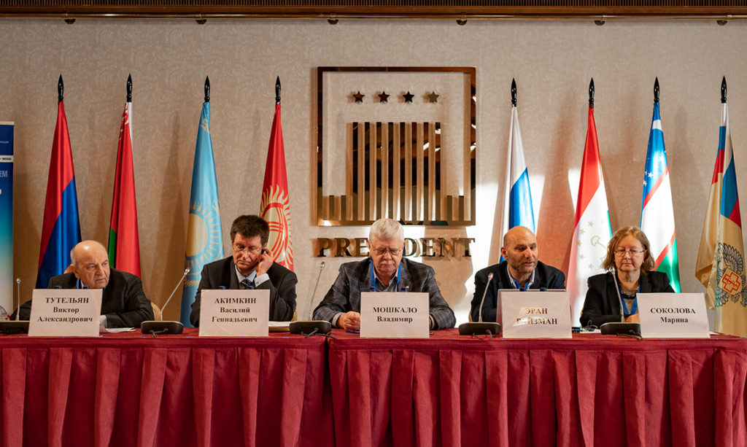
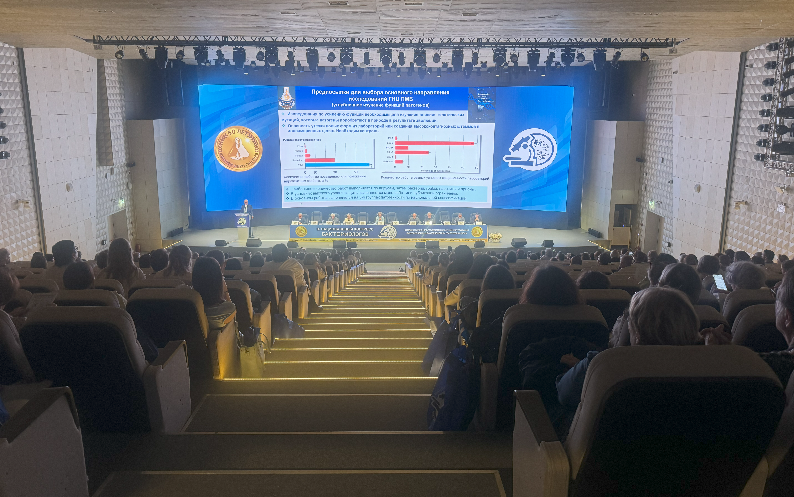

En el marco de nuestra cooperación, podemos ofrecer oportunidades únicas para la presentación de tecnologías médicas cubanas en el mercado ruso.
Nuestro equipo no solo proporciona intervenciones de alta calidad, sino que también promueve activamente las últimas tecnologías y productos que cubren una variedad de áreas médicas. Creamos plataformas para la presentación de medicamentos innovadores, equipos de diagnóstico y tratamiento, así como sistemas de rehabilitación para el equipamiento integral de centros médicos modernos, laboratorios e institutos de investigación.
Trabajamos activamente con las instituciones médicas, las universidades y los centros científicos, lo que nos permite crear los programas que corresponden a las exigencias actuales y los intereses de los especialistas.

Slide 3
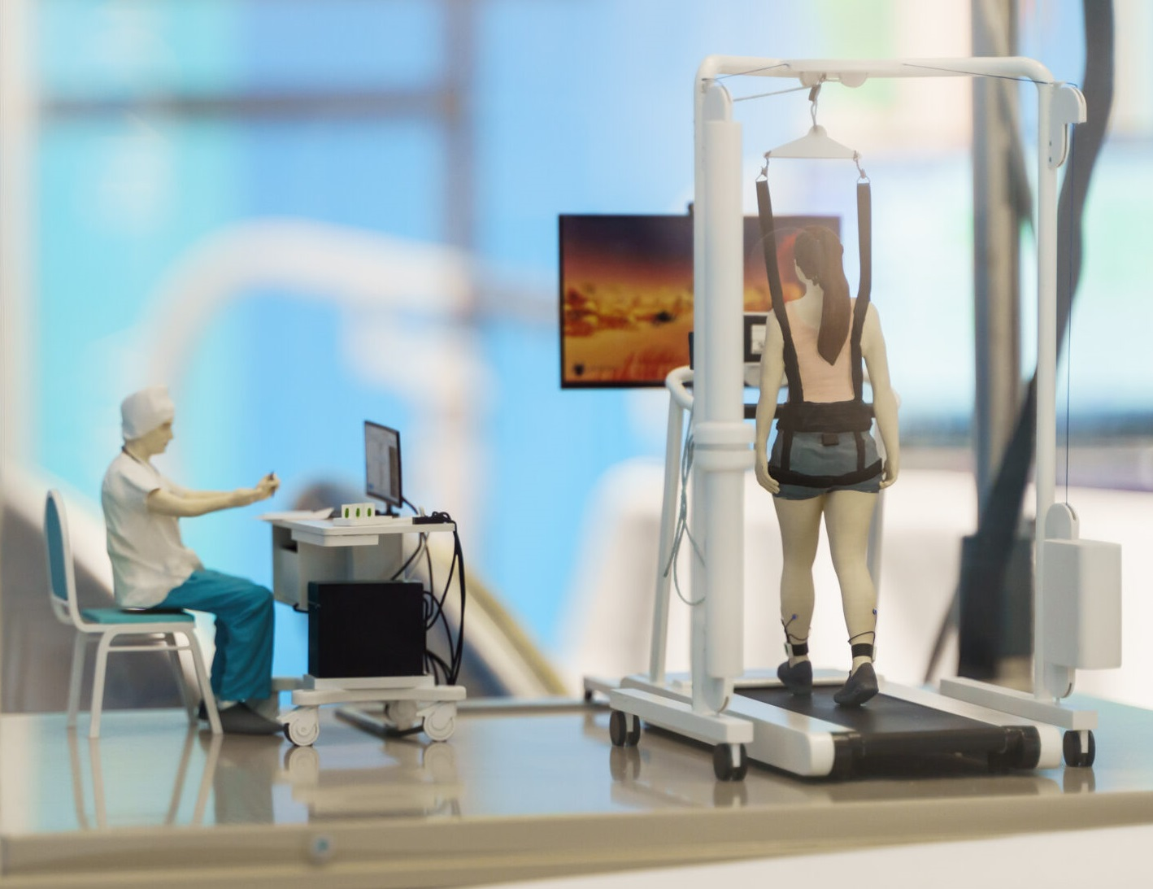
El avance de las tecnologías médicas cubanas a través de nuestras plataformas abre nuevos horizontes para introducir innovaciones en la medicina rusa.
La organización de eventos científicos y prácticos permite no solo demostrar desarrollos avanzados, sino también garantizar el intercambio directo de experiencias entre especialistas.
La certificación de nuestros eventos en el sistema estatal de educación médica continuada garantiza que cada participante recibirá los conocimientos actuales que confirman el cumplimiento de los requisitos modernos en medicina. Esto crea confianza en las tecnologías presentadas y contribuye a su implementación exitosa en la práctica. Los médicos, al recibir capacitación, tienen la oportunidad de familiarizarse directamente con estas, lo que aumenta el interés en ellas.

Slide 4
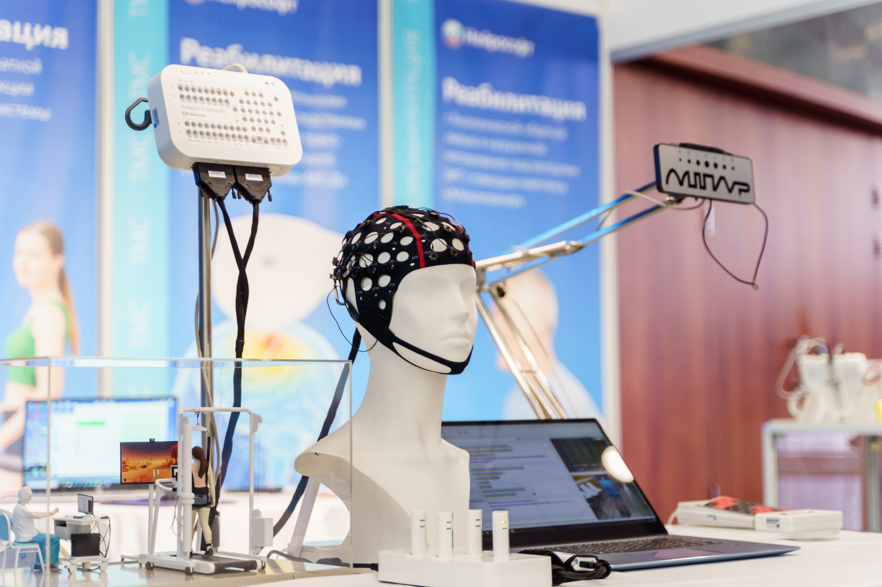
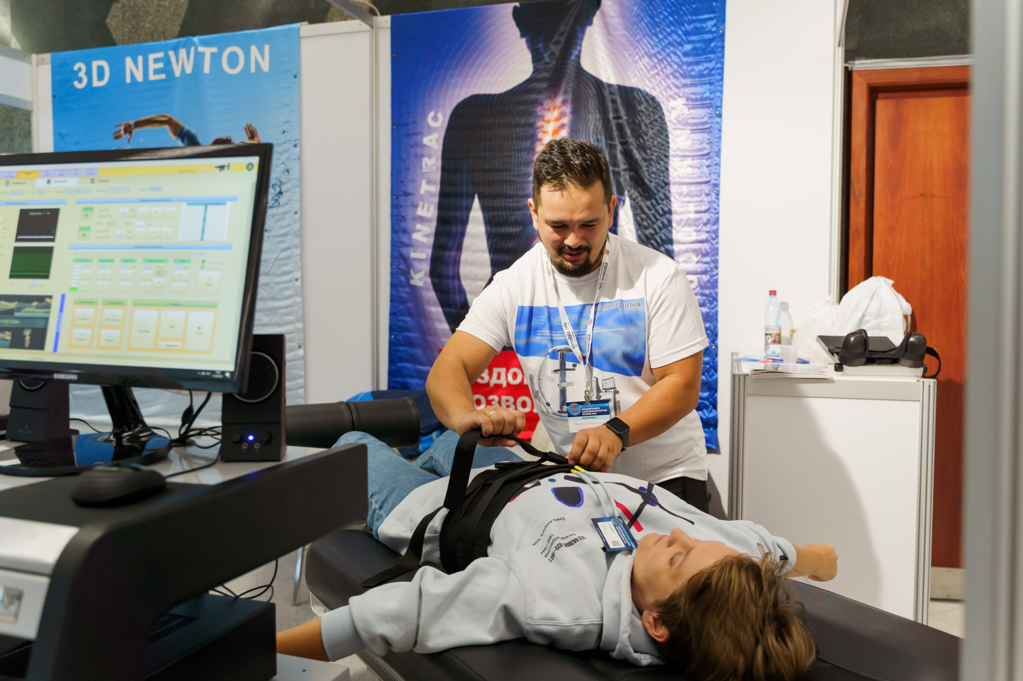
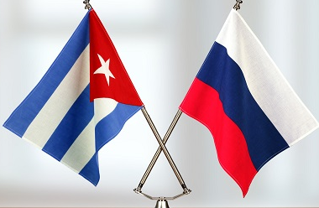
Nuestro objetivo es crear un diálogo efectivo entre especialistas rusos y desarrolladores cubanos, lo que permitirá una integración más rápida de tecnologías avanzadas en la medicina rusa
Promovemos activamente la cooperación entre las instituciones científicas y las empresas de producción, lo que abre nuevos horizontes para la investigación y el desarrollo conjuntos. Usando nuestra plataforma, usted puede establecer contactos con actores clave en el campo de la medicina y expandir el mercado de ventas para sus tecnologías.

